Slide 1

TRƯỜNG ĐẠI HỌC CẦN THƠ
TRƯỜNG CÔNG NGHỆ THÔNG TIN VÀ TRUYỀN THÔNG
NIÊN LUẬN CƠ SỞ MẠNG MÁY TÍNH VÀ TRUYỀN THÔNG
HỆ THỐNG QUẢN LÍ QUÁN CÀ PHÊ
Giảng viên hướng dẫn:
Sinh viên thực hiện:
TS. Ngô Bá Hùng
B2013538 - Võ Hoàng Ngọc Khánh

Slide 2
NỘI DUNG BÁO CÁO
I. GIỚI THIỆU CHUNG VỀ ĐỀ TÀI
II. CHI TIẾT VỀ ĐỀ TÀI
III. KẾT LUẬN VÀ HƯỚNG PHÁT TRIỂN
IV. DEMO CHƯƠNG TRÌNH

Slide 3
I. GIỚI THIỆU CHUNG

Slide 4
1.TỔNG QUAN VỀ ĐỀ TÀI NGHIÊN CỨU
1.1. Phát triển hệ thống quản lí quán cà phê
1.1.1. Giới thiệu
Với sự phát triển của xã hội ngày nay, nhu cầu về việc ăn uống, mua sắm đang ngày càng trở nên được quan tâm ở nhiều nơi trên thế giới. Trong đó cà phê là thức uống được quan tâm và khá là phổ biến
Nắm bắt được nhu cầu này thì số lượng quán cà phê ngày càng gia tăng. Và làm thế nào để quản lí hiệu quả là một nhu cầu cấp thiết. Theo cách truyền thống thì việc quản lí thu chi thường được quản lí thủ công bằng xổ sách,…. Tuy nhiên phương pháp này sẽ có nhiều mặt hạn chế nhất định như sẽ gây khó khắn trong việc lưu trữ và truy xuất, dễ gây ra sai sót và nhầm lẫn, và tốn khá nhiều thời gian và công sức. Do đó, việc xây dựng một hệ thống quản lí quán cà phê bằng công nghệ là một giải pháp cần thiết, nó sẽ giúp các quán giải quyết được tình trạng như: lưu trữ, giảm thiểu sai sót, tiết kiệm thời gian và nâng cao hiệu xuất. Và quán cà phê take away là một mô hình kinh doanh khá phổ biến hiện nay

Slide 5
1.TỔNG QUAN VỀ ĐỀ TÀI NGHIÊN CỨU
1.1. Phát triển hệ thống quản lí quán cà phê
1.1.2. Mục tiêu
Đề tài này thiết kế và xây dựng hệ thống phần mềm quản lí quán cà phê với mong muốn hỗ trợ quản lí, cung cấp đầy đủ các chức năng tiện ích trong việc quản lí số lượng hàng trong kho, hóa đơn trong ngày,… Giúp chủ các cửa hàng có thể nắm bắt được tình hình của quán và từ đó đưa ra các giải pháp một cách kịp thời và hiệu quả giúp tiết kiệm thời gian và chi phí. Tất cả các điều này hướng đến một mục tiêu chuyên nghiệp, giúp nhận được sự tin tưởng của khách hàng và thúc đẩy sự phát triển của cơ sở kinh doanh.

Slide 6
1.TỔNG QUAN VỀ ĐỀ TÀI NGHIÊN CỨU
1.1. Phát triển hệ thống quản lí quán cà phê
1.1.3. Đối tượng nghiên cứu
Đối tượng nghiên cứu chính của đề tà là mô hình kinh doanh của chủ cửa hàng, nhân viên, khách hàng, nghiệm vụ quản lí, quy trình thực hiện dịch vụ. Đối tượng sử dụng hệ thống bao gồm: chủ cửa hàng (đóng vai trò quản lí), nhân viên

Slide 7
II. CHI TIẾT VỀ ĐỀ TÀI

Slide 8
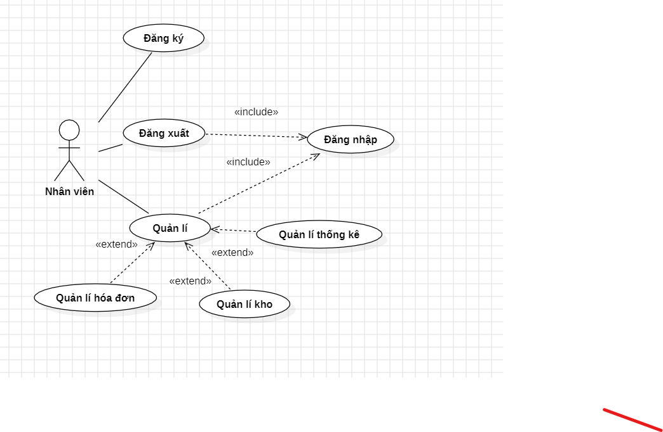
2. THIẾT KẾ VÀ CÀI ĐẶT HỆ THỐNG
2.1. Sơ đồ UseCase tổng quát
Hình 2.1: Sơ đồ usecase tổng quát

Slide 9
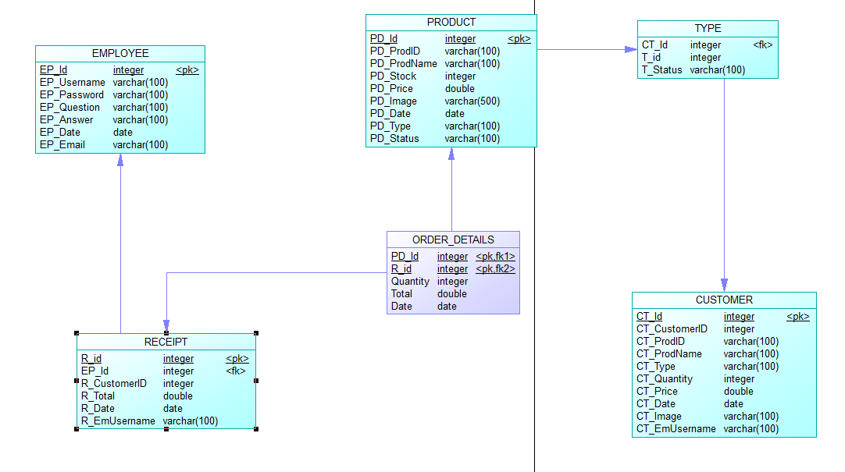
2. THIẾT KẾ VÀ CÀI ĐẶT HỆ THỐNG
2.2. Thiết kế và cài đặt sơ cở dữ liệu
Hình 2.2: Cơ sở dữ liệu hệ thống

Slide 10
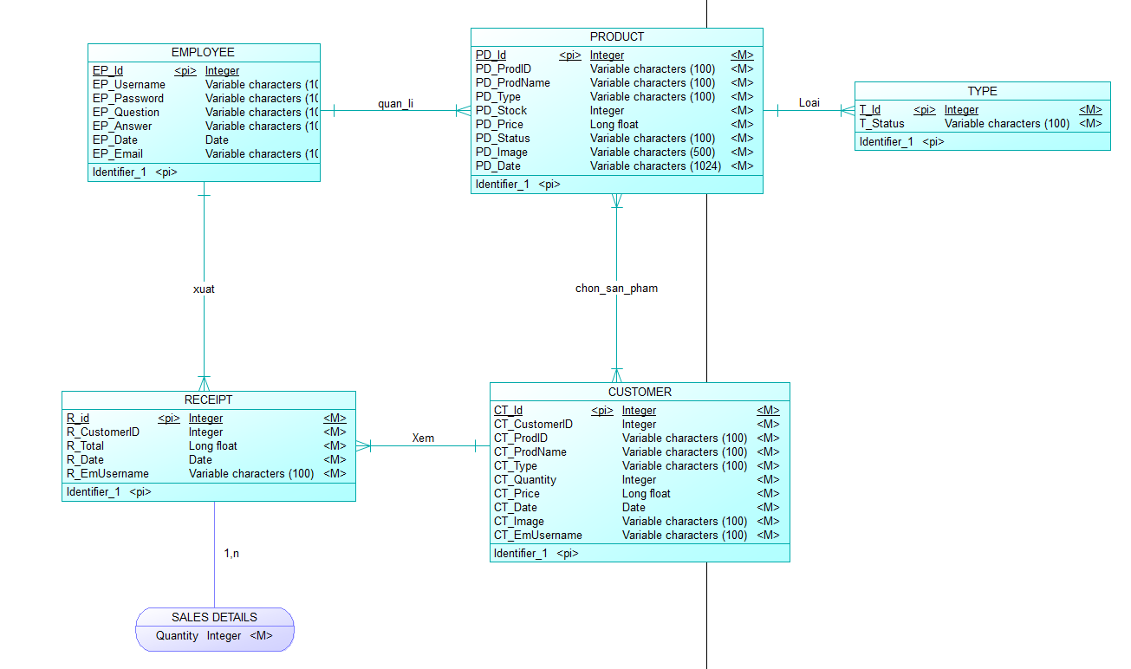
2. THIẾT KẾ VÀ CÀI ĐẶT HỆ THỐNG
2.3. Mô hình Cdm của hệ thống
Hình 2.3: Mô hình cdm hệ thống

Slide 11
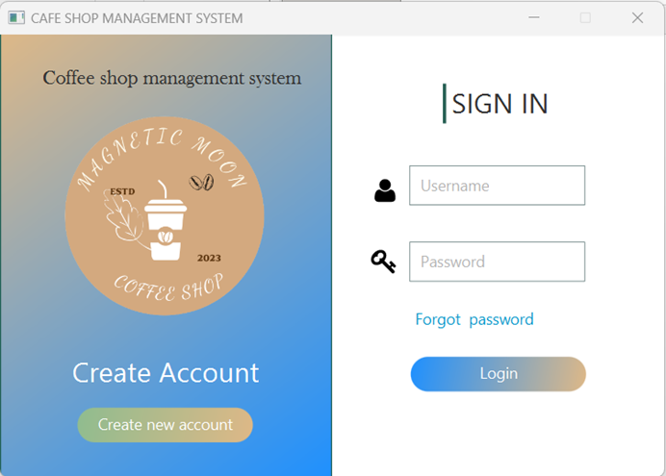
2. THIẾT KẾ VÀ CÀI ĐẶT HỆ THỐNG
2.3. Giao diện hệ thống
2.3.1. Giao diện quản lí
a) Giao diện đăng nhập
Hình 2.3.1: Giao diện đăng nhập

Slide 12
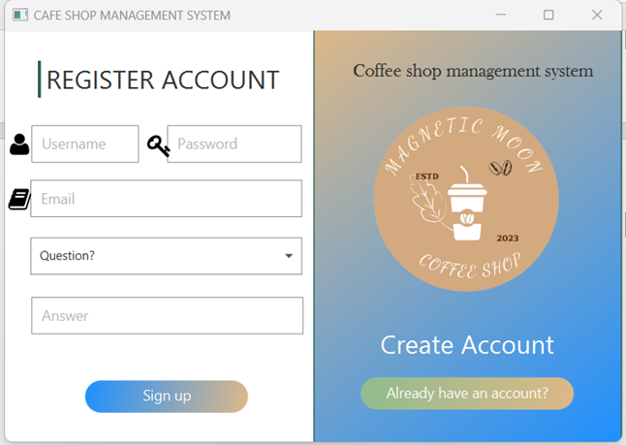
2. THIẾT KẾ VÀ CÀI ĐẶT HỆ THỐNG
2.3. Giao diện hệ thống
2.3.1. Giao diện quản lí
b) Giao diện đăng ký
Hình 2.3.2: Giao diện đăng ký

Slide 13
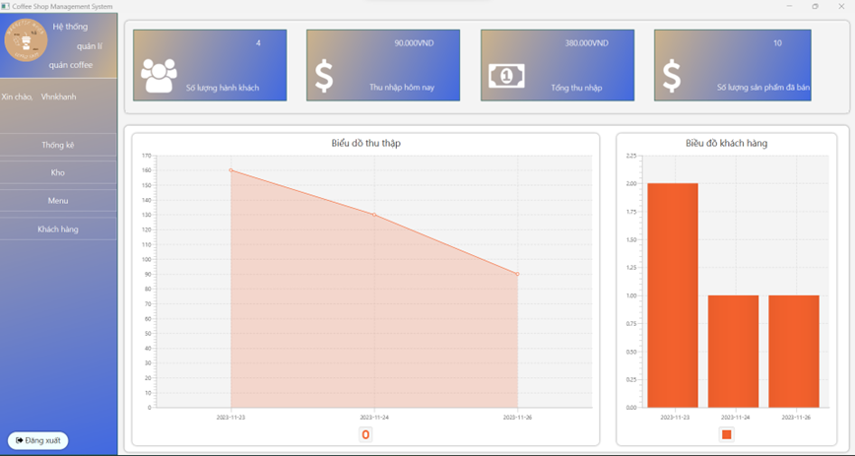
2. THIẾT KẾ VÀ CÀI ĐẶT HỆ THỐNG
2.3. Giao diện hệ thống
2.3.1. Giao diện quản lí
c) Giao diện thống kê
Hình 2.3..3: Giao diện thống kê

Slide 14
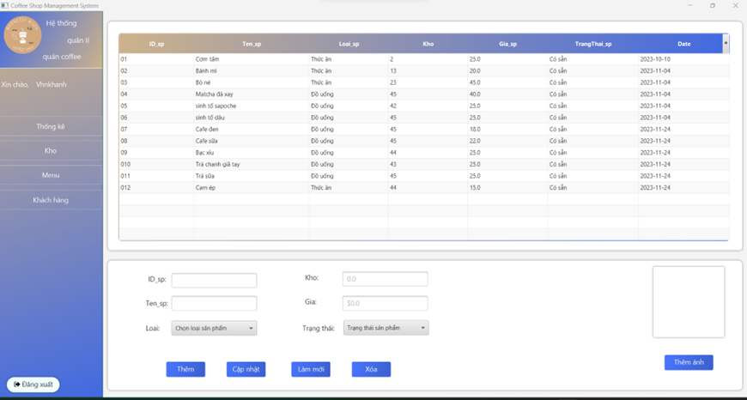
2. THIẾT KẾ VÀ CÀI ĐẶT HỆ THỐNG
2.3. Giao diện hệ thống
2.3.1. Giao diện quản lí
d) Giao diện quản lí kho
Hình 2.3..3: Giao diện quản lí kho

Slide 15
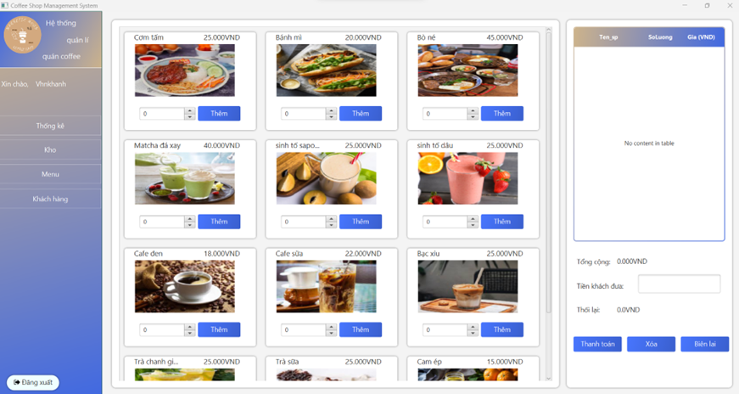
2. THIẾT KẾ VÀ CÀI ĐẶT HỆ THỐNG
2.3. Giao diện hệ thống
2.3.1. Giao diện quản lí
e) Giao diện quản lí menu
Hình 2.3..3: Giao diện quản lí menu

Slide 16
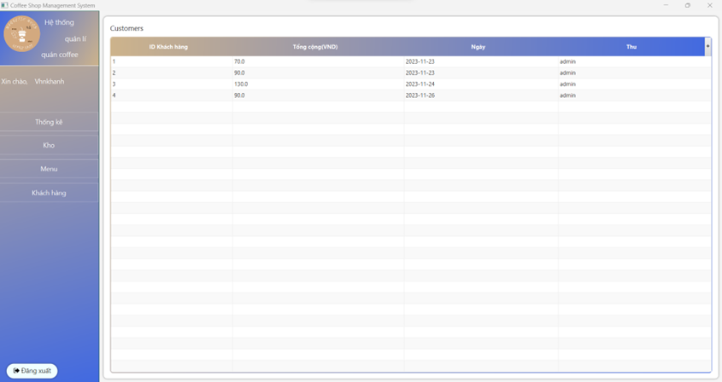
2. THIẾT KẾ VÀ CÀI ĐẶT HỆ THỐNG
2.3. Giao diện hệ thống
2.3.1. Giao diện quản lí
f) Giao diện quản lí khách hàng
Hình 2.3..3: Giao diện quản lí khách hàng

Slide 17
III. KẾT LUẬN VÀ HƯỚNG PHÁT TRIỂN

Slide 18
3. KẾT LUẬN VÀ HƯỚNG PHÁT TRIỂN
*Kết luận:
Đã hoàn thành và giải quyết một số vấn đề của đề tài và thực hiện được một số chức năng của đề tài, nắm được những kiến thức về MySQL và JavaFX
Tuy nhiên còn một số hạn chế, thiếu sót chưa giải quyết được

Slide 19
3. KẾT LUẬN VÀ HƯỚNG PHÁT TRIỂN
*Hướng phát triển:
Phát triền thêm một số tính năng
Hoàn thiện những chức năng chưa làm được
Cải thiện giao diện

Slide 20
IV. DEMO CHƯƠNG TRÌNH

Slide 21
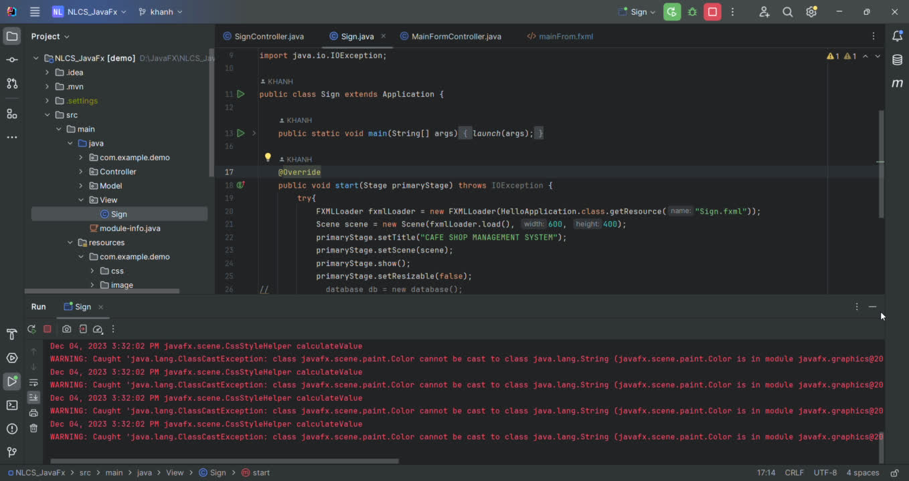

Slide 22
Cám ơn thầy và các bạn đã xem

